Slide 1
Орудия труда и занятия древнейшего населения Сахалина и Курил
Автор: учитель географии и краеведения
МБОУ СОШ с.Онор Сахалинской области Зайцева Елена Павловна

Slide 2
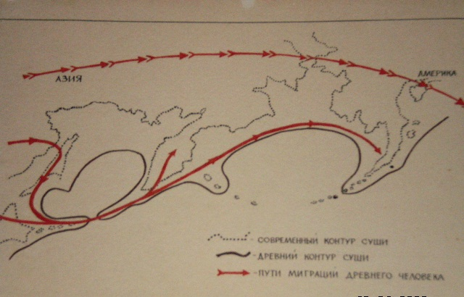
Карта. Берингия. Охотия.

Slide 3
Каменный век
Палеолит
(древний каменный век)
Неолит
(новый каменный век)
Мезолит

Slide 4
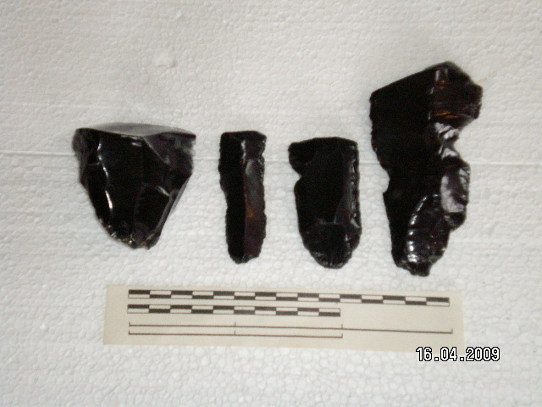
Нуклеус и ножевидные пластины (обсидиан)

Slide 5
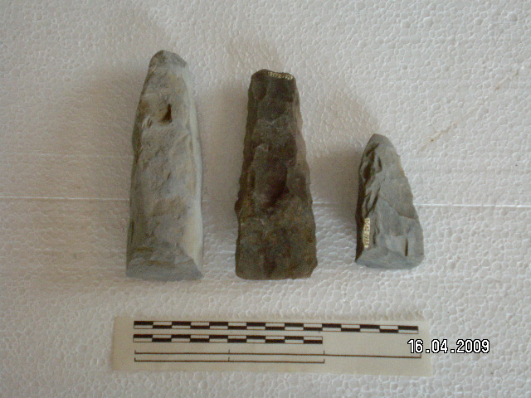
Рубящие орудия

Slide 6
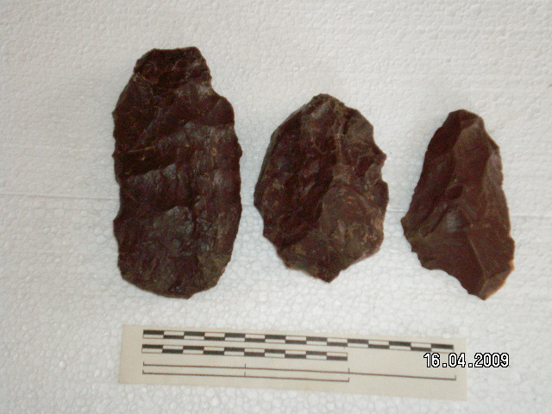
Скрёбла

Slide 7
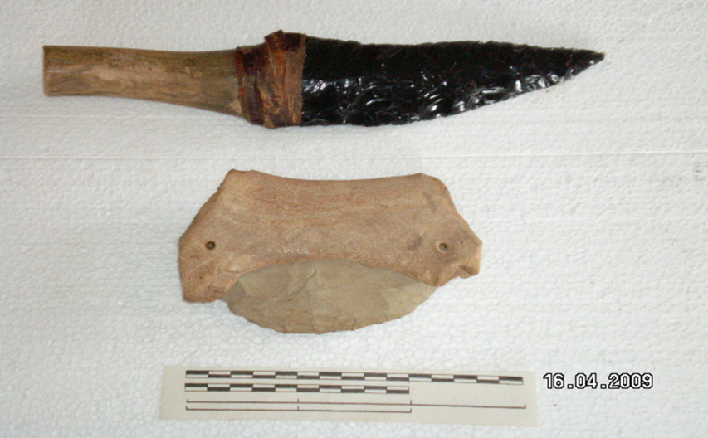
Неолитические орудия труда

Slide 8
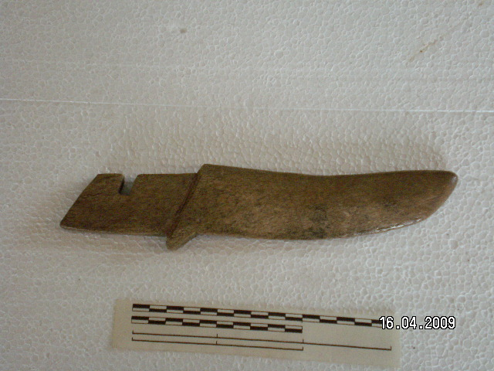

Slide 9
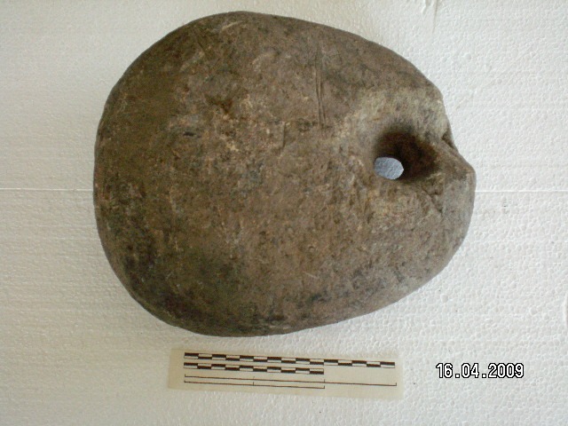
Грузило

Slide 10
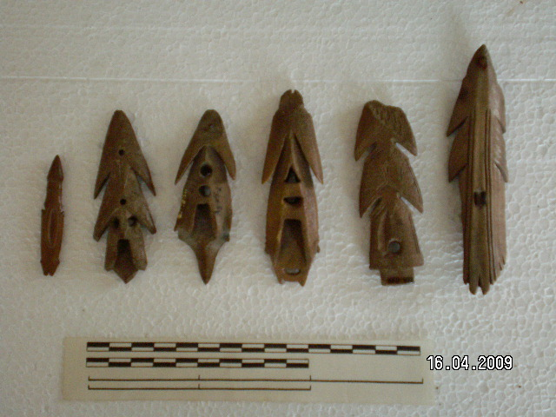
Гарпуны (кость)

Slide 11
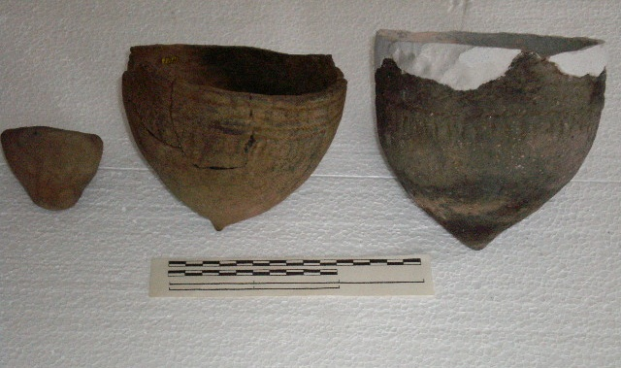
Керамические сосуды

Slide 12
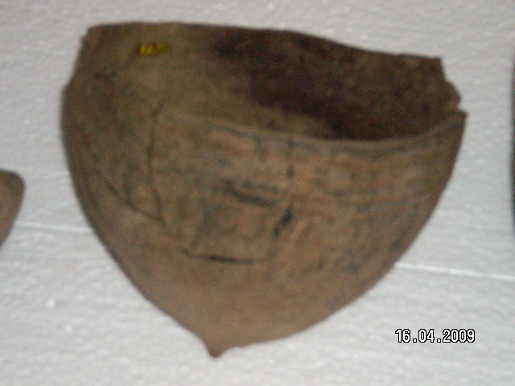

Slide 13
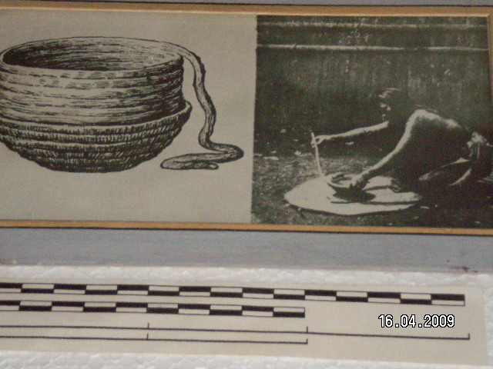
Ленточный способ изготовления керамики

